Slide 1


云闪存系统中的 多租户性能隔离研究
樊金昊 PB17111612
导师：程鹏 首席研究员 李诚 特任研究员

Slide 2
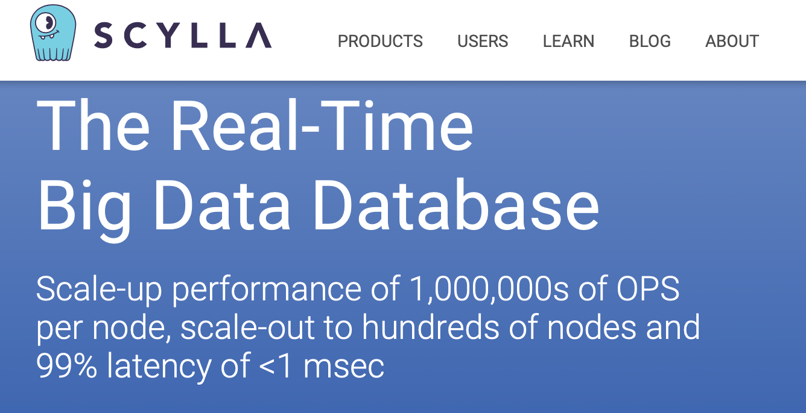
背景介绍
基于云的数据应用对存储设备的吞吐和尾延迟有极高的要求

Slide 3
背景介绍
基于云的数据应用对存储设备的吞吐和尾延迟有极高的要求
为了提高资源利用率，云服务商倾向于让不同的负载共享同一物理资源
Facebook将他们的数据库负载描述为“interspersing bursty writes into sustained reads”^{[1]}
学术界还有研究提出让注重吞吐和注重延迟的负载共享物理资源 ^{[2]}
对于多租户共享的系统，云服务商需要提供一个基本的保证——多租户间的性能隔离
租户的吞吐和尾延迟保证不能因为其它租户的存在而受到影响
¹ Peterson, Chris, et al. "Enabling NVMe® I/O Determinism @Scale." Flash Memory Summit, 2018.
² Lo, David, et al. "Heracles: Improving resource efficiency at scale." Proceedings of the 42nd Annual International Symposium on Computer Architecture. 2015.

Slide 4
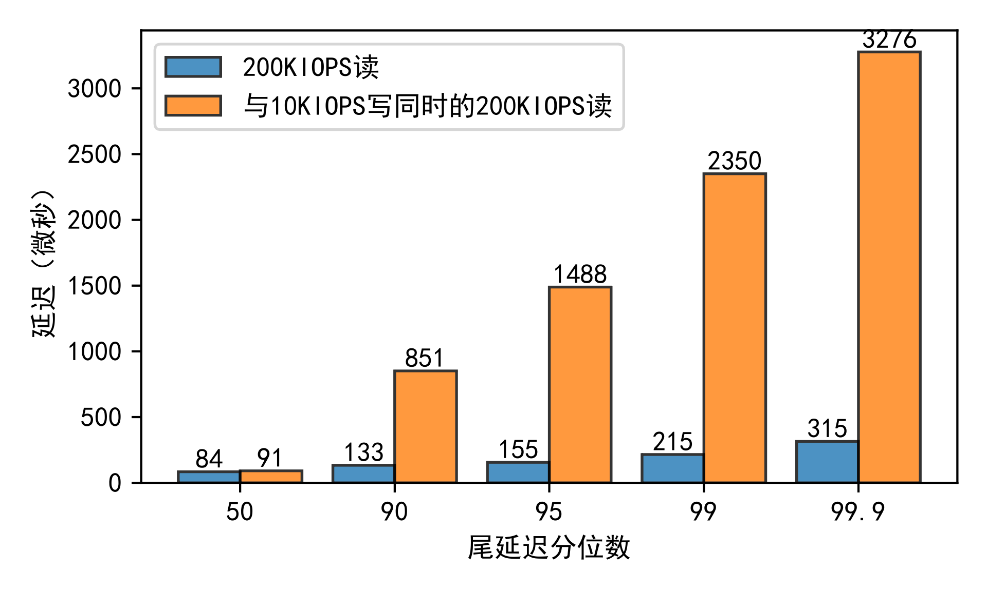
背景介绍
由于NAND SSD的读写干扰问题，多租户性能隔离在SSD上难以实现
在Samsung PM963上，很小的写流量就会使读的尾延迟增大十倍

Slide 5


背景介绍
由于NAND SSD的读写干扰问题，多租户性能隔离在SSD上难以实现
在Samsung PM963上，很小的写流量就会使读的尾延迟增大十倍
这是由于一个租户的写操作可能触发SSD内部的垃圾回收、缓冲区刷新等操作，进而影响其他租户的访问性能
垃圾回收、缓冲区刷新……
触发
SSD
影响
写
读
租户A
租户B

Slide 6
背景介绍
由于NAND SSD的读写干扰问题，多租户性能隔离在SSD上难以实现
在Samsung PM963上，很小的写流量就会使读的尾延迟增大十倍
这是由于一个租户的写操作可能触发SSD内部的垃圾回收、缓冲区刷新等操作，进而影响其他租户的访问性能
因此，高性能的云应用仍倾向于采用租户独占的SSD存储，这会造成资源的浪费

Slide 7
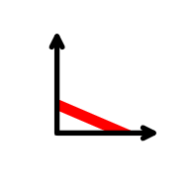
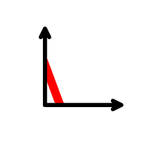
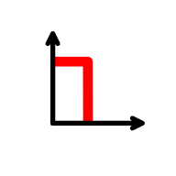
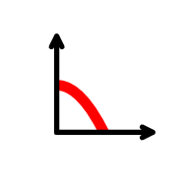
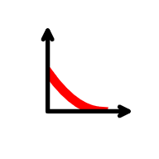
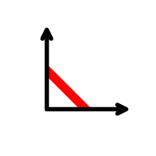
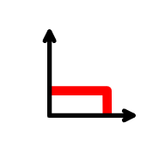
我的工作
本研究设计了一个多租户性能隔离的闪存系统
租户指定其吞吐和尾延迟需求，本系统负责资源的分配和调度，从而满足租户的SLA（Service Level Agreement）
多租户共享时，各个租户的SLA仍能得到保证
2. 计算数据分布方式
控制器
1. 向控制器提出SLA需求
3. 启用新的存储单元
存储单元
租户
4. 将数据块映射
方式返回给客户端
(16,aaaaaa, P95 < 2ms), P=1
(40,aaaaaa, P95 < 2ms)
客户端
根据数据块映射
方式访问存储单元
(80,aaaaaa, P99 < 2ms), P=2
(32,aaaaaa, P90 < 2ms)
客户端
(48,aaaaaa, P90 < 2ms), P=1
(80,aaaaaa, P99 < 2ms)
客户端
(64,aaaaaa, P99 < 2ms), P=3

Slide 8
分离的读写时间窗口
将对SSD的访问划分为独立的纯读和纯写时间窗口
读窗口：仅提交读请求，写请求在缓冲区等待，读请求获得不受干扰的延迟
写窗口：批量提交写请求，最大化利用SSD的写带宽

Slide 9
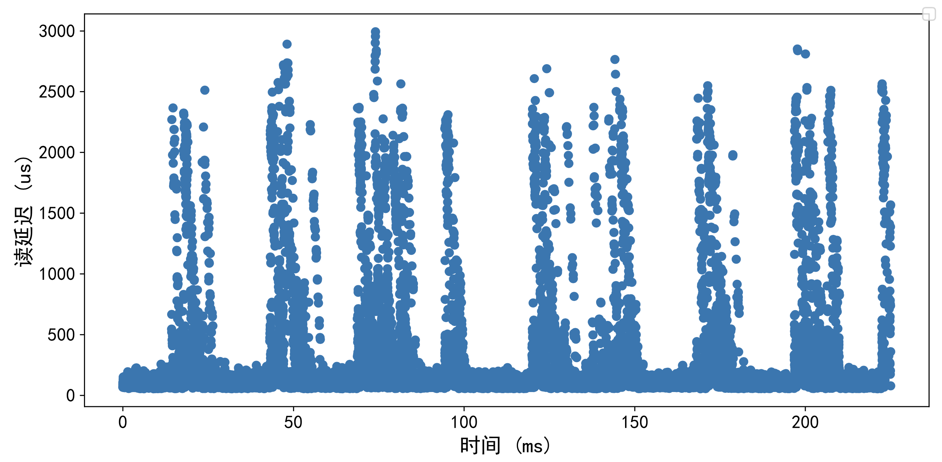
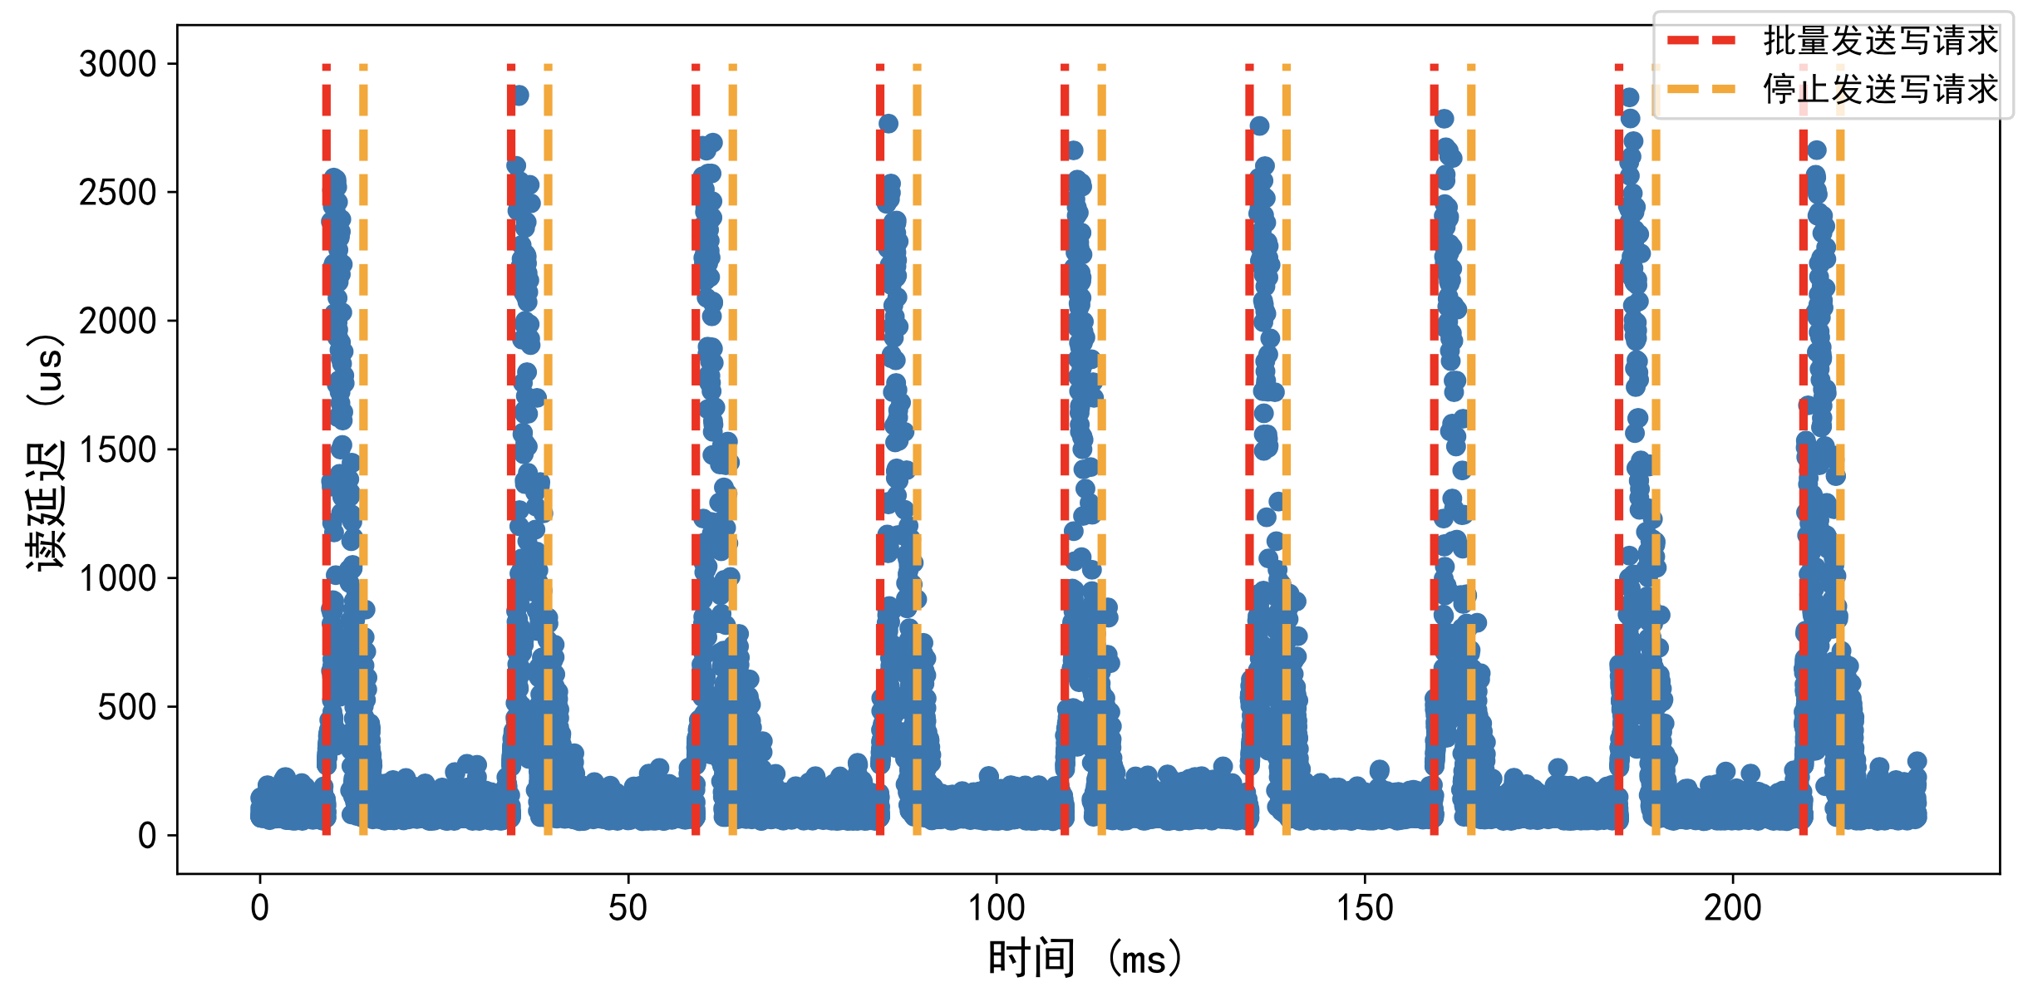
分离的读写时间窗口
使用前：异常延迟出现的间隔和持续时长均无明确规律
使用后：所有异常延迟均被控制在写窗口内

Slide 10
无读写干扰的SSD阵列
用多个SSD组成具有冗余的磁盘阵列，协调各个SSD的读写时间窗口
. . .
. . .
. . .
RAID-5
任意时刻，所有数据均可以纯读的性能访问

Slide 11
基于SLA曲线的资源分配
无读写干扰的SSD阵列以冗余为代价获得了近似纯读的尾延迟
并非所有租户都需要如此严格的尾延迟
给定一个租户的SLA需求，如何确定他是否需要无读写干扰的SSD阵列？需要怎样的SSD阵列？

Slide 12
基于SLA曲线的资源分配
SLA曲线：给定尾延迟要求，在每一写吞吐下，可以达到的最大读吞吐
租户的需求和SSD的服务能力均可以用SLA曲线描述
YCSB Workload A on RocksDB
(50% Read, 50% Update)
Samsung PM963

Slide 13
基于SLA曲线的资源分配
基于SLA曲线的数据分布算法
建模为装箱问题（Bin Packing）
装箱问题的Best-fit算法
新物体进入时，优先选择放入最适合的已打开的箱子中
如果已打开的箱子都不能放下该物体，则打开一个新的箱子
对于SLA曲线来说，什么是“最合适”？
参考向量装箱问题，利用L2-Norm或点积判断曲线相似性
云存储系统中的硬盘高度异构，该启用哪种硬盘？
贪心选择对当前租户需求最经济的
Panigrahy, Rina, et al. "Heuristics for vector bin packing." research. microsoft. com (2011).
Gabay, Michaël, and Sofia Zaourar. "Vector bin packing with heterogeneous bins: application to the machine reassignment problem." Annals of Operations Research 242.1 (2016): 161-194.

Slide 14
基于SLA曲线的I/O调度器
给定了租户的数据分布，如何在运行时确保各个租户的SLA都得到满足？
基于SLA曲线的I/O调度器：根据SLA曲线给租户限速，确保SSD整体运行在其SLA曲线下方，从而满足尾延迟要求
I/O请求
I/O请求
租户线程A
调度线程
租户线程B

Slide 15
性能评估
使用分离的读写时间窗口可以将尾延迟降至近似纯读

Slide 16
性能评估
综合使用

Slide 17
总结
本研究设计了一个多租户性能隔离的云闪存系统
为了消除读写干扰，本研究通过分离的读写时间窗口使租户可以得到近似纯读的读尾延迟
为了减轻读写干扰，本研究通过基于SLA曲线的SSD存储空间和带宽分配，用尽可能低的开销满足用户的SLA需求
综合使用以上两种方法，最多可在满足用户SLA需求的前提下将云闪存系统的成本降低约50%

Slide 18
感谢聆听
THANK you

